Slide 1
Deep Learning for Brain Code
Week3
成员：张捷、刘思佳

Slide 2
可视化目前已完成进度：
注：
以下所有用于实现可视化的文件已全部完成并保存在我的个人电脑上，如有需要，可以向徐华伟师兄或者我进行拷贝（不建议网络传输，文件实在是有点太大了）
此汇报所有内容均以第一个训练视频片段、第三位被试作为例子。

Slide 3

可视化目前已完成进度：
1、将视频片段在CNN中的各层特征提取，并保存到一个具体的文件中（朱老师上次说的提取历史日志数据）
原始数据格式：

Slide 4
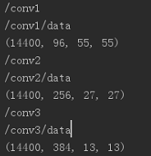
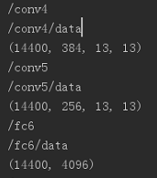
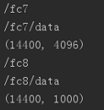
可视化目前已完成进度：
将其放入AlexNet中训练，并保存其逐层的特征值，结果如下：
（AlexNet为八层结构，前5层卷积层，后3层全连接）
其内容：

Slide 5
可视化目前已完成进度：
2、进行了CNN逐层单元与脑体素的双变量分析
通过评估每个单位和每个体素之间的相关性，比较了在训练电影中CNN逐层的输出与大脑皮层体素的fMRI信号的关系。
预处理：CNN中的每个活动单元（每一层）被对数转换（此处以典型的血流动力学响应函数(HRF)进行转换，其正高峰为4s）。
预处理的原因：为了解释CNN的每个活动单元和fMRI信号在分布、时间和取样上的差异。具体来说，由于CNN的任意一个活度单元Y均为非负的、稀疏的，对数转换后(即log (y+0.01)，其中y表示单位活动)，就使得其分布与fMRI信号的分布相似。

Slide 6



可视化目前已完成进度：
预处理的结果保存在一个.h5文件中：
编码的结果保存在以下.h5文件中：

Slide 7
可视化目前已完成进度：
3、以上述2中的预处理文件、编码文件和被试的fmri数据为参数，对CNN的第一层特征单元与视网膜皮层进行比较，并将结果保存在一个.mat文件中。

Slide 8
可视化目前已完成进度：
4、通过计算CNN中体素时间序列与单位时间序列之间的相关性，将不同CNN层的层次特征映射到视觉皮层。

Slide 9
总结
可视化所需材料已全部编译完成，只需要确认可视化具体做成一个怎么样子的工具包Toolbox即可。
其次，需要明确下一步应该干什么。

